Slide 1
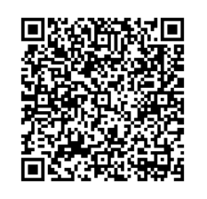
DiaMond Seminar in 北九州
取得単位：北九州糖尿病療養指導士 1単位
日 時
2023年3月9日（木）
19:00～20:00
形 式
オンライン開催(Zoomウェビナー)
※事前登録は下記をご参照下さい
座 長
廣畑 佳秀 先生
廣畑内科クリニック 院長
演 題
『 血糖変動から考える糖尿病治療戦略
～VERIFY試験サブ解析を踏まえた早期治療強化～ 』
演 者
岡田 洋右 先生
産業医科大学病院 臨床研究推進センター
センター長 診療教授
【事前登録方法】
ご視聴を希望される方は、担当MRへご連絡いただくか、3月3日(金)までに
下記URLまたは二次元コードから事前登録をお願いいたします。
ご登録いただいたメールアドレスに視聴用URLが届きます。
https://us02web.zoom.us/webinar/register/WN_VZcBrFRQSXiofrUFFFQzAg
※ご登録いただいた「個人情報」は本会運営の目的のみに使用させていただきます。
■本会に関するお問い合わせ先】
住友ファーマ株式会社 北九州営業所 小山 亮
メールアドレス：ryo.koyama@sumitomo-pharma.co.jp
■WEB配信に関するお問い合わせ先(当日のみ)
住友ファーマ株式会社 北九州営業所 柳川 佳範
TEL:080-6104-9572
主催:住友ファーマ株式会社

